Slide 1
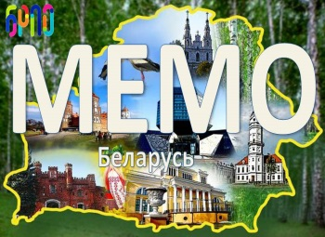
Подготовили:
Таболо Ирина Николаевна
Панглиш Вероника Васильевна

Slide 2
Мемо
Мемо – это действительно интересная и удивительно полезная игра! Она поднимет настроение большой и маленькой компании, скрасит время в поездке и на отдыхе. Вы станете поклонником этой игры, попробовав сыграть лишь однажды.
«Мемо» – это настоящая находка как для детей, так и для родителей.
Мемо – это одна из тех редких игр, где успех чаще зависит от способностей и стараний игрока, чем от удачи. Это познавательная игра с простыми правилами, где дети могут выиграть у взрослых без поддавков!
Игра состоит из карточек с парными изображениями. Всего 15 пар (30 карточек). Вы и не заметите, как запомните все, что изображено на карточках. Эта игра, безусловно, расширяет кругозор, развивает внимание, тренирует память. Особенно полезно для детей.
Также в ней присутствует описание всех мест, изображенных на карточках, так что это ещё и своеобразный путеводитель.
Правила игры
Эта игра поможет развить память. Вам необходимо собрать как можно больше пар карточек, т.е. две карточки с одинаковой картинкой. Начинает игру самый младший игрок, ход переходит по часовой стрелке. В данной игре может играть от 2 до 4 игроков.
Игроки по очереди переворачивают (нажав на карточку левой кнопкой мыши) по две карточки таким образом, чтобы все могли видеть изображенные на них картинки. Если картинки на карточках одинаковые, то игрок получает один бал (счёт перелистывается нажав на карточку игрока ). Игрок может продолжать игру до тех пор, пока он находит карточки с одинаковыми картинками. Если картинки на карточках не совпадают, то игрок переворачивает карточки обратно картинками вниз (нажав на карточку левой кнопкой мыши), и ход переходит к следующему игроку, сидящему слева.
Выигрывает тот игрок, который к концу игры наберет наибольшее количество парных карточек.
Для перехода на информацию, о том изображении которое находится на карточке, нужно нажать на данный фрагмент находящийся на карточке. Для возвращения к игре нажмите на значок
1
Вернуться к игре

Slide 3
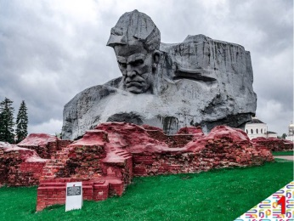
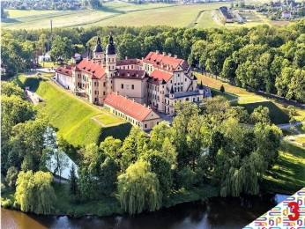
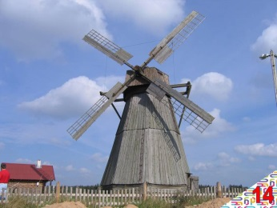
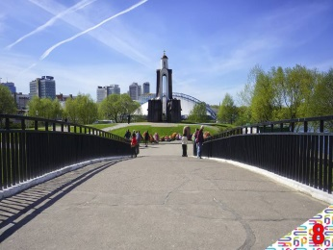
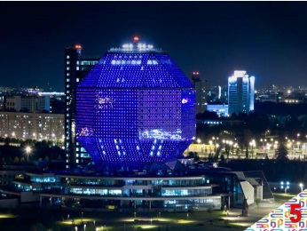
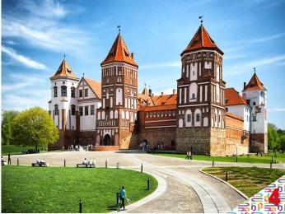
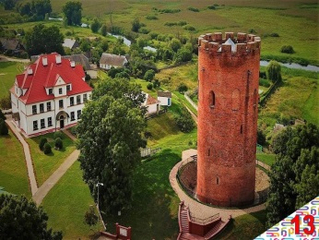
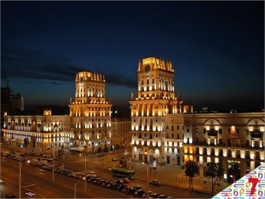
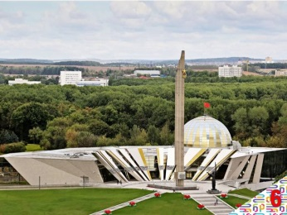
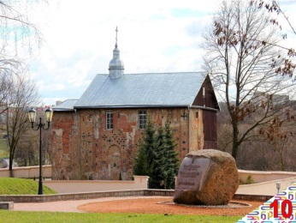
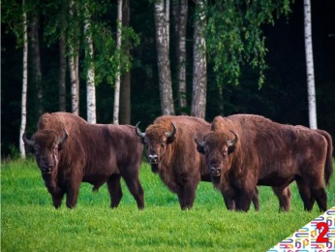
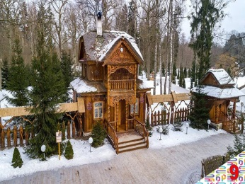
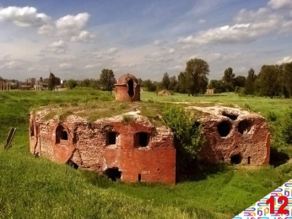
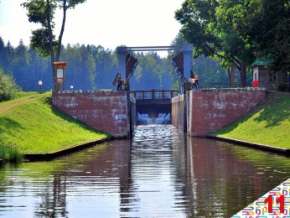
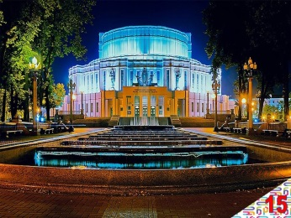
15
15
15
15
13
14
13
14
13
14
13
12
12
12
14
11
11
11
12
Игрок 1
Игрок 2
Игрок 3
11
4
4
4
Игрок 4
9
4
10
9
10
9
10
9
8
10
5
2
6
7
3
1
8
5
2
6
7
3
1
8
5
2
6
7
3
1
8
5
2
6
7
3
1
1
14
8
1
3
8
5
4
13
5
4
7
2
6
10
14
6
10
11
7
9
2
12
9
13
15
11
3
15
12

Slide 4
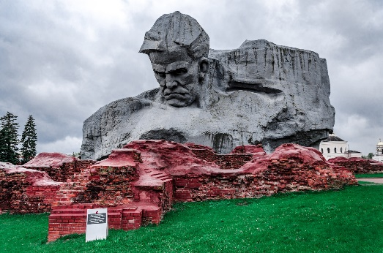
1. БРЕСТСКАЯ КРЕПОСТЬ
Брестская крепость — уникальное фортификационное сооружение в Белоруссии, важнейший памятник Второй мировой войны, символ героического сопротивления и выдающегося мужества её защитников. В 1965 году, во время празднования 20-летия Победы над фашизмом, крепости было присвоено звание «Крепости-героя», а в 1971 году она становится мемориальным комплексом. Брестская крепость расположена на 4 островах, образовавшихся благодаря рекам Мухавец и Западный Буг. Самый главным главным оборонительным узлом была Цитадель – остров с замкнутой, двухэтажной казармой и стенами - два метра в ширину, и почти два километра в длину. Цитадель соединялась с остальными островами Брестской крепости подъемными мостами.
Вернуться к игре

Slide 5
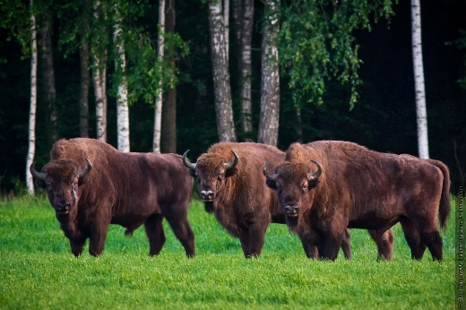
2. БЕЛОВЕЖСКАЯ ПУЩА
Беловежская пуща – одна из важнейших достопримечательностей Беларуси. Это остатки первобытного леса, простиравшегося когда-то от Балтийского моря до реки Буг и от Одера до Днепра.
Беловежская пуща расположена в. Брестской и Гродненской областях, входит в число четырех национальных парков Беларуси и является самым большим лесом в центральной Европе. Заповедник находится в 340 км на юго-запад от Минска.
Здесь можно увидеть в естественной среде 59 видов млекопитающих, 227 разновидностей птиц, 7 различных видов пресмыкающихся, 11 видов земноводных, 24 вида разнообразных рыб и больше одиннадцати тысяч беспозвоночных. Но самым известным животным, ставшим символом заповедника Беловежская пуща (Беларусь) является зубр - одно из древнейших животных на земле. Именно здесь в средневековье проводилась охота на этих могучих и величественных животных. В двадцатом веке поголовье зубров было практически уничтожено. В заповеднике началось восстановление популяции, и теперь виду не угрожает опасность вымирания.
Вернуться к игре

Slide 6
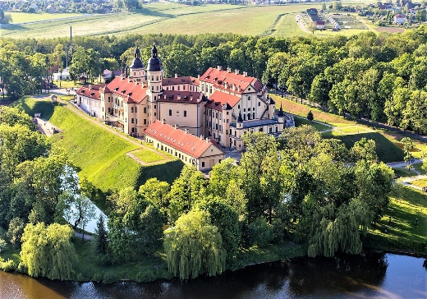
3. НЕСВИЖСКИЙ ЗАМОК
Несвижский замок - дворцово-замковый комплекс, расположенный возле маленького белорусского городка Несвиж в 120 км от Минска (всего около 2 часов пути), не зря называют жемчужиной белорусской архитектуры средних веков. Его богатая история, прекрасная архитектура, парковый комплекс, тщательно отреставрированные исторические здания превратили замок в исторический и культурный центр не только Беларуси, но и Европы в целом, который всегда полон туристов, приезжающих со всего мира. В 2005 году Дворцово-замковый комплекс был включен в список Всемирного наследия ЮНЕСКО.
.
Вернуться к игре
У замка есть и собственный призрак – Черная Панна Барбара Радзивилл, жертва пылкой любви и дворцовых интриг. По легенде, она появляется для того, чтобы предупредить о надвигающейся опасности. Так ее видели ночью перед пожаром в 2002 г.

Slide 7
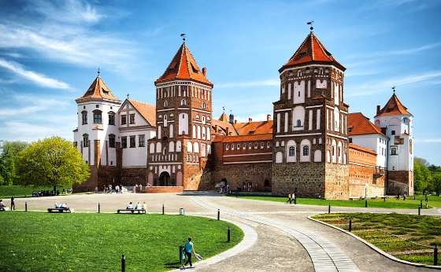
4. МИРСКИЙ ЗАМОК
Величественный Мирский замок — архитектурная жемчужина Беларуси. Выдающееся произведение средневекового зодчества. Мирский замок — первая каменная частновладельческая резиденция на землях великого княжества Литовского. Возникла она в начале 16 века и судьба ее тесно связана с историческими событиями Белорусского государства.
Расположился замок всего в 100 километрах от Минска в городском поселке Мир Гродненской области, история которого начинается с 14 века. Памятник выделяется богатством декора и гармоничным соединением элементов архитектуры разных стилей: готики, ренессанса и барокко.
Как и в любом замке в Мире есть свои легенды. Самая известная о подземном ходе. Согласно ей Радзивиллы, владельцы Мира и Несвижа, соединили две свои резиденции тоннелем длиной свыше 30 километров. По нему некогда мог свободно проехать запряженной тройкой экипаж и будто бы именно здесь спрятаны 12 апостолов Радзивиллов. Но, к сожалению, следов тоннеля до сегодняшнего дня не обнаружено.
Вернуться к игре

Slide 8
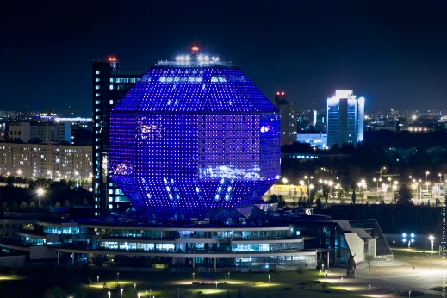
5. НАЦИОНАЛЬНАЯ БИБЛИОТЕКА РЕСПУБЛИКИ БЕЛАРУСЬ
Национальная библиотека Беларуси - одно из самых оригинальных зданий Минска. Это уникальное по архитектуре, очень эффектное сооружение выглядит как кристалл благодаря своей форме и сплошному остеклению. Облик у нее не просто современный: он, скорее, фантастический, напоминающий о футуристических произведениях, прокладывающих дорогу к новым для человечества образам и идеям.
Национальная библиотека Республики Беларусь уже сама по себе стала символом страны и ее столицы. Национальная символика получила отражение и в других, находящихся поблизости или внутри здания объектах. Так, перед зданием стоит памятник первопечатнику Франциску Скорине. Его высказывания размещены на монументальном входе в комплекс: дизайн в виде раскрытой книги – еще один важный атрибут. Рядом — удивительные памятники буквам славянского алфавита.
Вернуться к игре

Slide 9
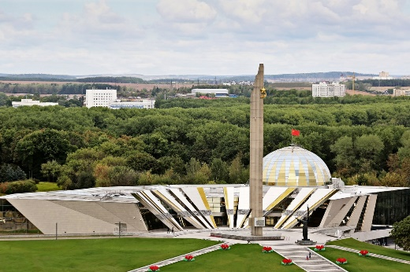
6. МУЗЕЙ ИСТОРИИ ВЕЛИКОЙ ОТЕЧЕСТВЕННОЙ ВОЙНЫ В МИНСКЕ
Музей Великой Отечественной войны в Минске, расположенный рядом с парком Победы, является уникальным и самым крупным в Республике Беларусь хранилищем реликвий военного периода 1941-1945 годов. Здесь выставлены подлинные документы и предметы, каждый из которых – это напоминание о тяжелых временах фашистской оккупации, которые невозможно ни забыть, ни вычеркнуть из нашей памяти. Да и архитектура здания представляется очень символичной: глядя на его колонны и наклонные стены, трудно порой отделаться от впечатления, что оно падающее, будто поврежденное вражеским налетом.
Вернуться к игре

Slide 10
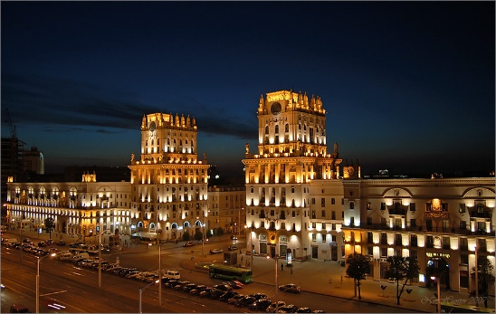
7. ВОРОТА ГОРОДА МИНСКА
Ворота города Минска – это не просто достопримечательность Беларуси. Это символ столицы, его визитная карточка, украшающая не одну сотню почтовых открыток да магнитиков. Ворота города – это первое, что видят туристы, прибывшие в Минск. И не важно, приехал ты поездом или автобусом – главные входы обоих вокзалов ведут к воротам. Только авиатуристам повезло меньше: чтобы увидеть эту достопримечательность Минска, им нужно проделать немаленький путь. Но увидеть этот символ столицы определенно стоит. Особенно вечером, когда ворота красиво подсвечены.
Ворота города Минска представляют собой две симметричные высокие башни в стиле сталинского классицизма (ампира). Стиль сочетает элементы барокко, позднего классицизма и арт-деко. Все здания, выполненные в стиле сталинского ампира, отличаются величественностью, роскошью, даже помпезностью. Неизгладимое впечатление Ворота Минска производят именно в вечернее время суток благодаря интересному и продуманному освещению.
Вернуться к игре

Slide 11
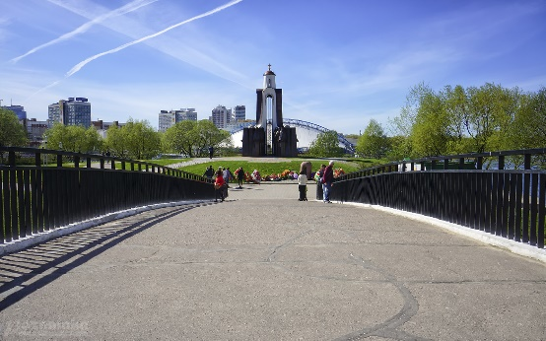
8. ОСТРОВ МУЖЕСТВА И СКОРБИ И ПЛАЧУЩИЙ АНГЕЛ
Остров слёз в Минске является искусственным островом. Его строительство началось в 1988 году, когда война с Афганистаном ещё не была окончена. Однако официально комплекс был открыт лишь 3 августа 1996 года.
Остров слёз в Минске начинается с перекидного арочного моста. У входа – большой валун с вмурованной в него бронзовой иконой Божьей Матери. Под иконой – текст, раскрывающий предназначение мемориала: «Сынам, погибшим в Афганистане, возведен этот храм. Чтобы зла не было ни на своей, ни на чужой земле». Именно этот валун был установлен на острове слёз в далёком 1988 году в качестве закладного камня. Мемориальный комплекс Остров слёз в Минске был бы неполным без скульптуры плачущего ангела-хранителя. Ангел на Острове слёз – это памятник не только тем «белорусам-афганцам», кто погиб во время войны, но и тем, кто погиб от душевных и физических ран уже после возвращения на Родину. На территории мемориального комплекса Остров слёз в Минске располагаются большие камни-валуны с названиями афганских провинций, где воевали советские войска, а значит, где гибли белорусы.
Вернуться к игре

Slide 12
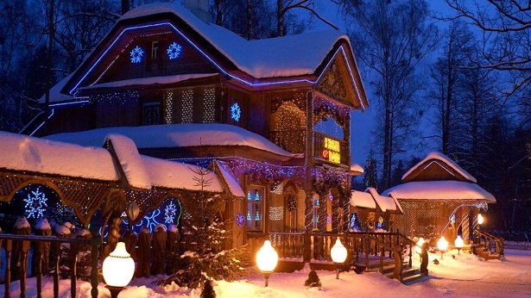
9. РЕЗИДЕНЦИЯ ДЕДА МОРОЗА В БЕЛОВЕЖСКОЙ ПУЩЕ
Поместье белорусского Деда Мороза в Беловежской пуще — место удивительное. Появилось оно относительно недавно, в 2003-м году, но его уже называют одной из самых посещаемых и необычных достопримечательностей республики. Здесь всегда царит атмосфера весёлого праздника, а гостей любого возраста ждёт масса сюрпризов.
Приключения начинаются уже перед резными воротами в усадьбу, где посетителей встречают Дуб Дубович и Вяз Вязович — персонажи белорусских народных сказок. Когда-то они были деревьями и погибли во время урагана, но Мороз Иванович смог их воскресить в обмен на вечную службу. Теперь они здешние охранники и заводилы — следят за порядком и чистотой, а если нужно, то и расскажут парочку интересных историй, чтобы никто не заскучал.
Усадьба работает круглый год, и практически ежедневно Дед Мороз, как главный виновник праздничного настроения, выходит пообщаться с публикой. В зависимости от погоды, меняется его наряд — это может быть лёгкая льняная рубаха, парчовый кафтан или полушубок с высокими остроносыми сапогами. Неизменным остаётся главный атрибут — магический посох, который при необходимости немедленно нагонит стужу на окрестности.
Вернуться к игре

Slide 13
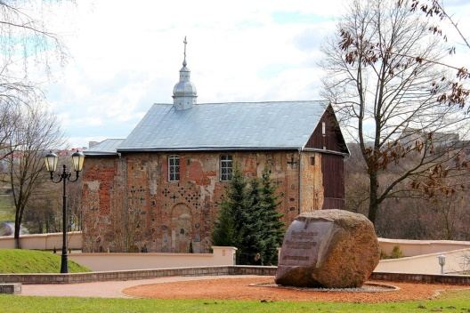
10.СВЯТО-БОРИСО-ГЛЕБСКАЯ (КОЛОЖСКАЯ) ЦЕРКОВЬ
Коложская церковь — одна из древнейших на территории Беларуси, была построена во второй половине ХІІ века. Сегодня это единственное сохранившееся произведение мастеров гродненской архитектурной школыИмена создателей Коложской церкви точно не известны, но предполагают, что среди них был древний зодчий Петр Милонег.
Сегодня Борисоглебская Коложская церковь представляет собой уникальный образец древнерусской и византийской церковной архитектуры. Внешне ее стены декорированы оригинальными украшениями в виде вставок из отполированных гранитных камней различных оттенков, а также множества крестов, выложенных из специальной плитки. Знаменитый акустический прием в виде вмурованных в стены кувшинов-"голосников" для усиления звука, который принято считать чисто российским изобретением, здесь был применен на 100 лет раньше. До сих пор Коложская церковь открывает ученым-реставраторам неизвестные фресковые росписи, скрытые под многовековыми наслоениями.
Вернуться к игре

Slide 14
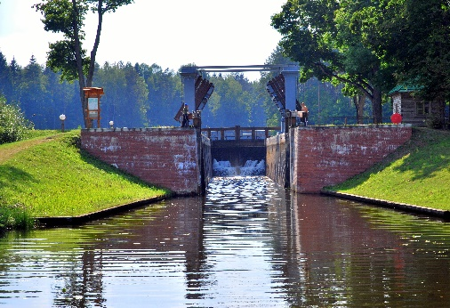
11. АВГУСТОВСКИЙ КАНАЛ
Августовский канал – один из выдающихся объектов гидротехнической архитектуры первой половины XIX в., который соединяет реку Вислу с Неманом. Его длина составляет 102,8 км. Сейчас Августовский канал – это отличное место в Беларуси для отдыха, привлекающее туристов со всего мира не только своей природой и красотой, но и неповторимой уникальностью гидротехнических сооружений. Канал – идеальное место для тех, кто предпочитает активный отдых в Беларуси.
Благодаря белорусско-польскому соглашению от 2005 года о реконструкции канала, сейчас шлюзы вновь принимают судна. Планируется, что скоро на карте появятся порты, кемпинги, гостиницы.
В мире можно найти всего два аналога этого водного пути: один из них находится в Швеции — это Gota, а второй в Великобритании — Kalendonski. Территория, прилегающая к каналу, создает оптимальные условия для развития широкомасштабного туристического комплекса, организации зоны отдыха. Канал соединяет 7 естественных озёр и 11 рек. Впервые канал стал туристическим объектом в период между мировыми войнами.
Вернуться к игре

Slide 15
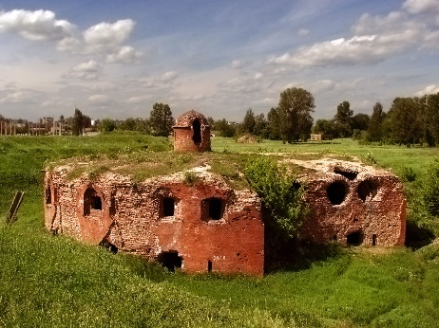
12. БОБРУЙСКАЯ КРЕПОСТЬ
Бобруйская крепость вошла в историю Беларуси как выдающееся оборонительное сооружение, памятник архитектуры первой половины XIX века.
В начале 1840-х годов Бобруйская цитадель – "старшая сестра" Брестской крепости – была не только самой неприступной в Российской империи, но и одной из лучших в Европе по уровню военного оснащения.
С крепостью связаны события войны 1812 года, декабристского движения, Великой Отечественной войны…
Строительство крепости началось в 1810 году на месте средневекового замчища, на правом берегу Березины, и всего год спустя возведенная ударными темпами фортеция была причислена к оборонным сооружениям первого класса. Руководивший земляными работами инженер Теодор Нарбут усилил и без того неприступную твердыню замаскированными «волчьими ямами» и системой подземных ходов, позволявшей внезапно напасть на врага с тыла. «Ни одна крепость России не была столь полезною, как Бобруйская в 1812 году», – писал генерал-майор Михайловский в книге «Герои Отечественной войны». Более четырех месяцев ее малочисленный гарнизон сдерживал натиск двадцатитысячного французского войска. Именно под защитой Бобруйской крепости командующий 2-й русской армией Багратион смог переформировать подразделения, пополнить боезапас и затем благополучно соединиться с 1-й армией Барклая де Толли.
От прежних укреплений Бобруйской крепости сохранились несколько фортов, ныне ожидающих своей реконструкции, фрагменты валов, Водяные (Рогачевские) ворота. В ее прибрежной части под землей сокрыты остатки славянского городища V-VI веков, точное расположение которого обычный турист, не археолог, вряд ли определит. Зато в самом центре крепости трудно не заметить сооруженный в 2006–2008 гг. спортивный комплекс «Бобруйск-Арена», прозванный благодаря своей форме «летающей тарелкой».
Вернуться к игре

Slide 16
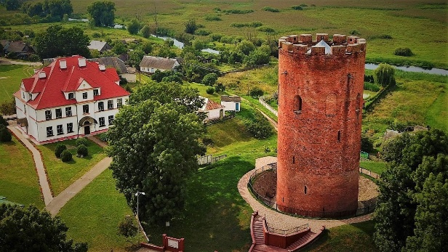
13. КАМЕНЕЦКАЯ БАШНЯ
Каменецкая башня – уникальный памятник оборонительного зодчества XIII в. Построена между 1276–1288 г. на левом берегу реки Лесной по указанию князя Волынского Владимира Васильковича.
Высота Каменецкой башни 29,4 м, толщина стен – 2,5 м. Наружный диаметр – 13,5 м. Основанием башни служит мощный фундамент, сложенный из бутового камня, пересыпанный чистым речным песком. Его высота – 2,3 м, толщина стен – 3,7 м.
Каменецкая башня имеет простые лаконичные формы. Вместе с тем, она не лишена декора. Это достигнуто элементами раннеготических архитектурных форм: стрельчатые проемы бойниц, архивольтом, расположенным над древним входом в башню, нервюрами на «гирьках», сохранившимися от кирпичного свода, которым заканчивался пятый ярус башни. Между бойницами пятого яруса, с наружной стороны башни, расположены четыре плоские ниши ложных окон с полуциркульным завершением. Ниши штукатурили, а потом белили. Это придавало строгому и величественному сооружению черты красоты. Завершение башни — зубчатая лента «древнеславянского поребрика» из четырех рядов кирпичей, положенных на угол, перекликается с орнаментальными мотивами народного искусства.
Все этажи башни соединялись между собой узкими деревянными винтовыми лестницами, которые располагались по периметру стен. В толще стены пятого яруса начинается каменная лестница, которая выводит на самый верх башни, на боевую площадку. Лестница освещается двумя узкими окошками. Боевая площадка прикрыта 14-ю зубцами.
Вернуться к игре

Slide 17
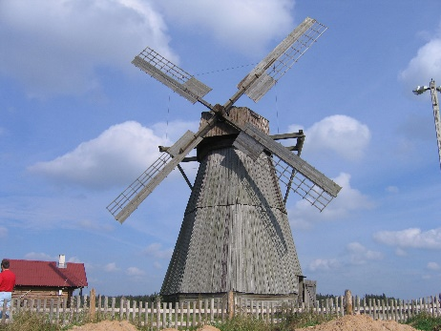
14. МУЗЕЙНЫЙ КОМПЛЕКС ДУДУТКИ
Дудутки – это музей белорусской сельской культуры, в котором представлено множество национальных ремесел. Причем представлены они вживую. В музее можно посетить настоящую кузню и увидеть как раньше ковали подковы и латы. Можно понаблюдать за работой гончара. Можно отведать сыра, который готовится прямо на местной сыроварне. Причем сыр этот хорошо использовать в качестве закуски к еще одному угощению в Дудутках – самогону. На территории усадьбы Дудутки располагается единственный в Беларуси самогонный аппарат, на котором официально разрешено изготавливать этот крепкий спиртной напиток. Во всей остальной Беларуси самогон производят неофициально, причем примерно также, как выращивают марихуану в Канаде – по принципу «если очень хочется, то можно». Однако то, что аппарат разрешен официально, безусловно, добавляет посетителям уверенности в безопасности продукта. Если турист решит приобрести полный тур по музею, то его ко всему отвезут на столетнюю мельницу, где предложат аттракцион – подъем на самый верх мельницы с тестированием самогона на каждой из четырех площадок по пути.
Музейный комплекс Дудутки включает несколько построек – это ремесленный двор, с маслобойней, гончарной мастерской, мини-экспозицией народного быта и кузницей. Здесь же расположен и гараж, в котором можно увидеть образцы старинных автомобилей, в том числе трофейный «Хорьх» времен Второй Мировой Войны. За ремесленным двором располагается скотный двор, где помимо привычных коров, гусей и кур обитают дикий кабан и даже американский олень.
Вернуться к игре

Slide 18
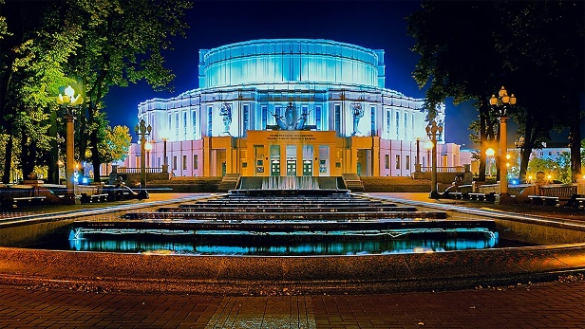
15. НАЦИОНАЛЬНЫЙ АКАДЕМИЧЕСКИЙ БОЛЬШОЙ ТЕАТР ОПЕРЫ И БАЛЕТА
Этот единственный оперный театр и крупнейший театр в Беларуси расположен на одном из самых высоких холмов Минска – Троицкой горе.
В XIX веке на этом месте находился Троицкий базар. Сюда часто наведывались бродячие цирковые и театральные коллективы, около временных балаганов размещались аттракционы. Здесь же, на вечно людной Троицкой горе, в 1870 году появился первый в Минске почтовый ящик. Рынок просуществовал до 1933 года, когда на его месте началось строительство театра оперы и балета.
Архитекторы Лавров, а затем Лангбард планировали возвести бесподобное по своей грандиозности здание со зрительным залом на 5000 мест. На его механизированной сцене должны были происходить колоссальные мистерии с участием сотен людей, лошадей, автомобилей... Уже в процессе строительства проект пересмотрели. В связи с «экономической нецелесообразностью» вместимость зрительного зала сократили сперва до трех тысяч мест, а потом и вовсе до полутора тысяч.
Чудом уцелело здание Оперы во время Великой Отечественной войны. В годы оккупации здесь располагались немецкие конюшни и склады награбленного имущества, куда часто приезжал гауляйтер Вильгельм Кубе с супругой – в бывших театральных подсобках они отбирали для себя ювелирные и художественные ценности, принадлежавшие расстрелянным минчанам. После войны в окрестностях театра саперы обезвредили более 200 мин и снарядов, а в 1948 году минская Опера вновь приняла своих зрителей.
Вернуться к игре

